Slide 1



ACTIVIDADES EXTRAESCOLARES
2017-2018

Slide 2
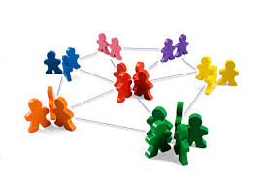
QUIÉNES SOMOS
Centro Nexos nace para contribuir al desarrollo pleno e integral de todos los niños y niñas en todos los contextos de relación.
Desarrollando sus acciones en varios niveles:
- Individual.
- Familiar.
- Escolar.
- Social.

Slide 3


ACTIVIDADES EXTRAESCOLARES
INFORMÁTICA
Y MECANOGRAFÍA
TÉCNICAS DE
ESTUDIO

Slide 4



INFORMÁTICA Y MECANOGRAFÍA
Objetivo
Aprender a utilizar las herramientas informáticas para la realización de trabajos escolares (búsqueda de información en Internet, trabajos en Word, PowerPoint…), así como aprender a escribir y manejar correctamente el teclado del ordenador, escribiendo con los 10 dedos, mediante un método práctico y divertido.
Nivel
4º, 5º y 6º de Primaria
Nº de alumn@s por grupo
Mínimo > 3 alumn@s Máximo > 6 alumn@s
Horario
2 horas semanales: Viernes de 16:30 a 18:30 en Centro Nexos

Slide 5
INFORMÁTICA Y MECANOGRAFÍA
En la actualidad las nuevas tecnologías forman parte de la vida diaria. Los niños y jóvenes utilizan estas herramientas de forma constante, en su tiempo libre, como medio para relacionarse y cada vez más, para sus tareas escolares.
Es fundamental que aprendan a utilizar las nuevas tecnologías de forma correcta y eficiente desde pequeños ya que en el futuro serán su herramienta de trabajo, sea cual sea su profesión.
Como trabajaremos en grupos pequeños, las actividades se adaptarán a las necesidades y capacidades de los alumnos y poco a poco avanzamos en el uso de diferentes herramientas que serán muy útiles a los alumnos.

Slide 6
INFORMÁTICA Y MECANOGRAFÍA
MECANOGRAFÍA
Es la generación que más sabe de ordenadores, pero es la que menos dedos utiliza para escribir.
Cuanto antes empiecen a aprender, menos les costará escribir bien.
En una primera etapa los niños aprenderán a conocer el teclado, como posicionar las manos dentro de él y como deben pulsar cada una de las teclas.
Después avanzaremos en el aspecto de la velocidad, al tiempo que conocemos los números y símbolos del teclado.
Combinaremos los ejercicios prácticos con juegos divertidos de mecanografía para fomentar su motivación y ganas de aprender.

Slide 7
INFORMÁTICA Y MECANOGRAFÍA
INFORMÁTICA
Esta actividad pretende introducir a los niños en el fascinante mundo de la informática.
De una forma divertida y práctica, irán adquiriendo habilidad y experiencia en el uso del ordenador y se familiarizarán con los programas que más se adecuan a su edad e intereses: procesadores de textos, hojas de cálculo, presentaciones gráficas, un correcto manejo de internet… para que les sirva como una herramienta auxiliar de importancia en las tareas escolares y para su futuro.
Trabajaremos en grupos muy reducidos, proporcionando una atención individualizada a cada niño.

Slide 8

TÉCNICAS DE ESTUDIO
Objetivo
Enseñar a los niñ@s técnicas individualizadas de aprendizaje para que sean ellos mismos los que sepan dirigir, organizar y desarrollar su estudio diario.
Nivel
5º y 6º de Primaria
Nº de alumn@s por grupo
Mínimo > 4 alumn@s por grupo
Horario
2 horas semanales: Lunes y jueves de 17:00 a 18:00 en Centro Nexos

Slide 9

TÉCNICAS DE ESTUDIO
La transición de Primaria a Secundaria es un gran cambio. Además de lo que implica a nivel social y emocional, la mayoría de los niñ@s se encuentran ante la necesidad de aumentar e incluso cambiar las horas de trabajo y de estudio para alcanzar los objetivos propuestos
del nuevo curso.

Slide 10

TÉCNICAS DE ESTUDIO
Consideramos que es muy importante preparar a los alumn@s para este proceso de cambio, ofreciéndoles herramientas y recursos para desarrollar su aprendizaje en los últimos años de Primaria que les permitan seguir avanzando sin dificultades siendo autónomos de su propio estudio.

Slide 11

TÉCNICAS DE ESTUDIO
Cada persona por sus características personales, utiliza el método de estudio que le resulte más útil y beneficioso. Un alumn@ que posea buena memoria fotográfica estudiará mejor mediante esquemas o mapas conceptuales; mientras que la persona que tenga mayor facilidad para sintetizar, estudiará mejor con resúmenes.

Slide 12

TÉCNICAS DE ESTUDIO
En Centro Nexos trabajamos en base a esa individualidad, por eso nuestras técnicas de estudio se imparten en pequeños grupos, orientando y ofreciendo las estrategias que mejor se adapten a cada alumn@ para que aprendan a interiorizar y
desarrollar su propio
método de estudio.

Slide 13



Estamos en:
Paseo de Rubens, 27, 1ºC
Para más información:
Técnicas de Estudio:
628474769 (Julia)
Informática y Mecanografía:
647502456 (Nieves)

Slide 14
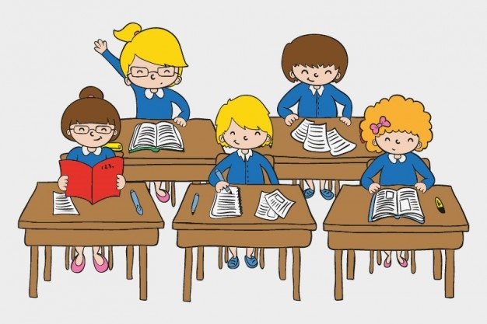
¡OS ESPERAMOS!
MUCHAS GRACIAS

